Slide 1
Представление рабочих материалов по итогам КПК детей с ОВЗ (гр. №2)
Материалы подготовили: Андреева Наталья Фёдоровна, зам. директора по УВР МОУ посёлка Заволжье,
Иванова Галина Борисовна, учитель начальных классов МОУ Леснополянской НШ им. К.Д.Ушинского,
Суслова Лариса Николаевна, учитель начальных классов МОУ Леснополянской НШ им. К.Д.Ушинского

Slide 2
Предполагаемые результаты обучения детей с ОВЗ

Slide 3
Личностные
Личностные результаты, требуемые ФГОС НОО | Показатели достижения результатов на конец 1 кл. | Показатели достижения результатов на конец 2 кл. | Показатели достижения резъльтатов на конец 3 кл. | Показатели достижения результатов на конец 4 кл.
овладение начальными навыками адаптации в динамично изменяющемся и развивающемся мире; | Соблюдают правила поведения в школе (школьный режим дня) под руководством учителя | Рассказывает об особенностях отношений в различных социальных сферах (школа, семья, социум) с опорой на наглядность | Принимает посильное участие в мероприятиях, класса, школы, секциях. Проявляет желание к дальнейшему совершенствованию в этих сферах. | Делится по плану социальным опытом со сверстниками.
принятие и освоение социальной роли обучающегося, развитие мотивов учебной деятельности и формирование личностного смысла учения; | Выполняет основные правила школьной жизни под руководством педагога или одноклассников. Использует возможности предметно-пространственной среды, рабочего места, дома при помощи учителя, родителя | Учитывает мнение взрослого при выполнении домашнего задания. Совместная разработка правил школьной жизни совместно с учителем | Самостоятельное выполнение общешкольных правил при упоминании учителем Самостоятельное выполнение дифференцированного домашнего задания с последующей проверкой взрослого Совместное участие со старшими классами в общешкольной жизни | Самостоятельное выполнение домашнего задания с последующей проверкой взрослого. Помогает учителю к подготовке урока. Отдает предпочтение отдельным урокам. Оказывает помощь младшим школьникам для освоения правил школьной жизни.

Slide 4
Метапредметные
Метапредметныерезультаты, требуемые ФГОС НОО | Показатели достижения результатов на конец 1 кл. | Показатели достижения результатов на конец 2 кл. | Показатели достижения результатов на конец 3 кл. | Показатели достижения результатов на конец 4 кл.
формирование умения понимать причины успеха/неуспеха учебной деятельности и способности конструктивно действовать даже в ситуациях неуспеха; | Выявляют причины успеха/неуспеха в коллективных работах с помощью учителя с опорой на образец | Высказывание по алгоритму собственного мнения о причинах успеха/неуспеха в коллективных работах | Выявляют и устраняет причины неуспеха с помощью учителя в индивидуальных работах | Самостоятельно выявляют причины успеха/неуспеха с опорой на алгоритм, памятку, схему в индивидуальных и коллективных работах и устраняют их
использование знаково-символических средств представления информации для создания моделей изучаемых объектов и процессов, схем решения учебных и практических задач; | Называют различные виды знаково-символических средств и моделей с помощью учителя | Подбирают знаково-символические средства и модели с помощью учителя для решения стандартной учебной задачи | Используют знаково-символические средства и модели для решения учебной задачи с помощью учителя, сравнивают с эталоном | Создают знаково-символические средства и модели для решения простейших задач с помощью учителя
активное использование речевых средств и средств информационных и коммуникационных технологий (далее - ИКТ) для решения коммуникативных и познавательных задач; | Проявляют желание в коммуникации | Поддерживают беседу, разговор из личного опыта с опорой на вопросы | Высказывают свое мнение в беседе по наводящим вопросам на основе личного опыта и других источников информации | Принимают мнение окружающих в беседе на основе личного опыта и других источников информации

Slide 5
Предметные
Предметные результаты, требуемыен ФГОС НОО | Показатели достижения на конец1 класса | Показатели достижения на конец 2 класса
понимание особой роли России в мировой истории, воспитание чувства гордости за национальные свершения, открытия, победы | Называет свою страну, столицу; Узнает символы своего государства; Рассказывает о родном крае по вопросам | Рассказывает о символах государства; Знает Гимн и исполняет его вместе со взрослыми; Составляет рассказ о родном крае по схеме
сформированность уважительного отношения к России, родному краю, своей семье, истории, культуре, природе нашей страны, ее современной жизни; | Воспроизводит своё полное имя, домашний адрес; Различает понятия «живая» и «неживая» природа с опорой на наглядность | Знает некоторые традиции своего народа и соблюдает их совместно со взрослыми Рассказывает об истории своей семьи с опорой на генеалогическое древо
осознание целостности окружающего мира, освоение основ экологической грамотности, элементарных правил нравственного поведения в мире природы и людей, норм здоровьесберегающего поведения в природной и социальной среде | Различает дорожные знаки и выполняет правила поведения на улице под контролем взрослого; Соблюдает режим дня под руководством взрослого | Знает и соблюдает основы безопасного поведения дома, на улице, в общественных местах вместе со взрослыми; Соблюдает нормы питания
освоение доступных способов изучения природы и общества (наблюдение, запись, измерение, опыт, сравнение, классификация и другими, с получением информации из семейных архивов, от окружающих людей, в открытом информационном пространстве); | Различает особенности деятельности людей в различных учреждениях культуры и быт а с опорой на наглядность; Приводит примеры названий различных профессий Знает профессии своих родителей | Умеет фиксировать состояние погоды с использованием условных значков; Знает свойства воздуха, воды, полезных ископаемых с опорой на схему
развитие навыков устанавливать и выявлять причинно-следственные связи в окружающем мире. | Определяет последовательность времен года Устанавливает зависимость между живой и неживой природой с помощью взрослого | Устанавливает причины смены дня и ночи, времен года на основе наглядного материала

Slide 6
Тематическое планирование по предмету «Окружающий мир»
Тема | Объём (часы) | Объём на обучение в классе | Объём на обучение со специалистами /темы | Примечание
Введение. Этот удивительный мир | 1 | 1
Мы - школьники | 2 | 2
Родная природа | 31 | 31 | 2ч./ Урок №19 «Твои помощники – органы чувств» Урок №24 «Дикие животные. Различие животных по внешним признакам» | Педагог-психолог (практическая работа) Логопед (рассказ от лица зверя)
Семья | 2 | 2
Труд людей | 6 | 6
Наша страна – Россия. Родной край | 15 | 15 | 2/ Урок №40 «Разнообразие и богатство природы России» Урок №42 «Народное творчество: сказки, песни, танцы..» | Педагог-психолог (урок-мультимедиа) Логопед (скороговорки)
Твоё здоровье | 6 | 6
Я и другие люди | 3 | 3 | 1/Урок №34 «Идём в гости. Правила поведения в гостях» | Педагог-психолог (письмо заболевшему другу)
Итого | 66 | 66 | 5

Slide 7
Название раздела (темы) | Объём (часы) | Объём на обучение в классе | Объём на обучение со специалистами /темы | Примечание | Программное содержание | Характеристика деятельности детей (универсальные учебные действия)
Введение. Этот удивительный мир | 1 | 1 | 0 |  | Что такое окружающий мир. Как можно объединить разные предметы и объекты окружающего мира | Речевая разминка. «Закончи предложение». Работа с иллюстративным материалом и беседа «Что нас окружает» (фото природных явлений, знаменитых архитектурных сооружений (шедевров мировой архитектуры), портретов великих людей). Задания на классификацию «Объединим предметы в
Мы — школьники | 2 | 2 |  |  | Знакомимся с одноклассниками. Рассказываем о себе: кто я (он, она), чем я (он, она) люблю (любит) заниматься, чем особенно интересуюсь (интересуется). Развитие речи: составление описательного рассказа по картинкам. Какие помещения есть в школе? Для чего они предназначаются? Первоклассник должен знать и соблюдать правила поведения в школе | Речевая разминка. «Назови, кто (что) где находится». Рисование «Варежки». Рассказывание «Расскажу вам о себе». Работа с иллюстративным материалом: «Придумаем детям имена», «Кто чем занимается». Логическое упражнение на сравнение: «Сравним портреты двух девочек». Речевая разминка. Игра «Кто быстрее назовёт школьные помещения». Рассказывание: «Познакомимся: расскажу вам о себе». Работа с текстом стихотворения «Первоклассник». Упражнения: как правильно вставать и садиться в классе, как вести себя в столовой, раздевалке. Работа с текстом стихотворения «Первый урок»
Родная природа 31ч. | 31 | 31 | 2ч./ Урок №19 «Твои помощники – органы чувств» Урок №24 «Дикие животные. Различие животных по внешним признакам» | Педагог-психолог (практическая работа) Логопед (рассказ от лица зверя) | Сентябрь. Октябрь. Ноябрь. Декабрь. Январь. Февраль. Март. Апрель. Май. Сад. Огород. Сезонные изменения в природе. Растения и животные вокруг нас. Птицы и звери в разные сезоны. Ты пешеход. Красная книга России | Наблюдения: характеристика основных признаков времени года. Установление зависимости между изменениями в неживой и живой природе. Описание растений пришкольного участка (уголка природы): название, особенности внешнего вида. Опыты по установлению условий жизни растения (свет, тепло, вода, уход). Характеристика животных разных классов: название, особенности внешнего вида. Различение: домашние, дикие животные. Моделирование ситуаций безопасного обращения с растениями и животными, правил ухода за ними. Трудовая деятельность в классном уголке природы
Семья 2ч. | 2 | 2 |  |  | Что такое семья? Моя семья: её члены, их труд, семейные обязанности. Чем любят заниматься члены семьи в свободное время. Досуг. Хозяйственный труд в семье | Описание особенностей жизни семьи: члены семьи, труд и отдых в семье. Речевая разминка. Рассказывание: «Семья Миши» (по рисункам) и «Моя семья». «Люблю ли я кукольный театр?». Работа с текстом стихотворений «Простое слово», «Бабушка». Дидактическая игра «Узнай сказку по иллюстрации». Ролевая игра (на выбранную детьми тему). Дифференцированная работа: чтение и обсуждение текста
Труд людей 6ч. | 6 | 6 |  |  | Хлеб — главное богатство людей. Домашние и дикие животные. Как заботиться о домашних животных. Труд людей родного города (села). Профессии людей. Сезонные работы. Различные виды транспорта. Россия — страна, которая открыла миру космос | Наблюдения общественных событий и труда людей родного города (села). Характеристика профессий людей, занятых на производстве, в сельском хозяйстве, учреждениях культуры и быта. Речевая разминка. Описание натуральных объектов. Дидактическая игра с иллюстративным материалом. Словесная дидактическая игра «Угадай, кто я». Создание плаката «Транспорт», практическая работа «Огород на окне», «Цветник нашего класса»
Наша страна — Россия. Родной край 15ч. | 15 | 15 | 2/ Урок №40 «Разнообразие и богатство природы России» Урок №42 «Народное творчество: сказки, песни, танцы..» | Педагог-психолог (урок-мультимедиа) Логопед (скороговорки) | Родной город (село). Россия, Москва. Символика России: гимн, флаг, герб. Разнообразие и богатство природы России. Описание зданий разных функциональных назначений: учреждение, жилой дом городского и сельского типа. Какие правила нужно знать, чтобы по дороге в школу не попасть в беду? Права и обязанности граждан России | Моделирование воображаемых ситуаций: прогулки по Москве. Моделирование «Улица города». Игра с пазлами «Знаки дорожного движения». Игра «Мой адрес». Ориентирование по карте. Ролевая игра «Магазин „Российский сувенир“». Знакомство со столицей России. Путешествие по карте России. Речевая разминка. Беседы
Твоё здоровье | 6 | 6 |  |  | Твои помощники — органы чувств. Правила гигиены. О режиме дня. Правила закаливания. Какая пища полезна. Как правильно питаться | Речевая разминка. Дидактические игры: «Угадай предмет на ощупь, по звуку, по форме и цвету». Упражнения с часами: «Определи время на часах», «Закончи предложение»
Я и другие люди | 3 | 3 | 1/Урок №34 «Идём в гости. Правила поведения в гостях» | Педагог-психолог (письмо заболевшему другу) | Кого называют друзьями. Правила дружбы. Правила поведения в гостях. Развитие письменной речи: письмо другу. Развитие речевого творчества | Речевая разминка. «Расскажи о своём друге», «Идём в гости», «Сказка о старых вещах». Беседа с использованием литературного материала. Обсуждение воображаемой ситуации «Подарок». Упражнение «Письмо заболевшему другу». Сценарий классного праздника на Новый год
Итого | 66 | 66 | 5

Slide 8
Вариант планирования коррекционной работы с обучающимися с ОВЗ специалистами в течение учебного года
ПРЕДМЕТЫ | СПЕЦИАЛИСТЫ
 | педогог-психолог | педагог-логопед
родной язык | 4 | 6
окружающий мир | 3 | 2
математика | 3 | 2
ИТОГО | 10 | 10
Данные часы проводятся специалистами в соответствии с темами программы по данному предмету за счет коррекционной работы по согласованию с учителем

Slide 9
Разграничение еженедельной коррекционной и внеурочной работы для детей с ОВЗ в течение учебного года(в соответствии с нормативными актами)
ОБУЧАЮЩИЕСЯ С ОВЗ | ОСТАЛЬНЫЕ ОБУЧАЮЩИЕСЯ
1 час педагог-психолог | 10 часов по выбору
1 час педагог-логопед
1 час ритмики
1 час родного языка
1 час математики
5 часов по выбору
ИТОГО 10 часов

Slide 10
Пример поурочного планирования
Тема урока | Образовательные результаты | Продукт учебной деятельности | Используемые методы и приемы | Дидактика
Дикие животные. Различие животных по внешним характеристикам. | Приводит примеры диких животных, отвечает на вопросы по заданной теме. Выражает позитивное отношение к живой природе. | Иллюстрированная схема «Дикие животные» | Наглядный, словесный, частично-поисковый, (беседа),использование ИКТ, групповая работа, похвала учителя | картинки животных, словарь Ожегова, интерактивные пособия, таблички с понятиями
Звери - млекопитающие. Характерные особенности. Классификация: дикие, домашние. | Находит млекопитающих по иллюстрации. Называет характерные особенности зверей-млекопитающих. Проявляет ценностное отношение к природе. | Заполнение таблицы «Домашние и дикие животные | Дидактическая игра, групповая работа, словесные и наглядные методы, использование ИКТ | Раздаточные картинки, таблицы, аудиозапись, презентация
Мы и птицы. Перелетные, зимующие. | Знает общие признаки птиц, узнает птиц на рисунке. Классифицирует птиц на группы с помощью учителя. | Картинная галерея «Зимующие и перелетные птицы» | Наглядный, игровой, словесный, групповая работа, использование ИКТ | Карточки, картинки птиц, аудиозапись

Slide 11
Проект инклюзивного урока
Тема урока: Дикие животные. Различие животных по внешним характеристикам.
УМК: Начальная школа XXI века.
1-ый класс

Slide 12
Предполагаемые результаты
Дети с нормой развития | Дети с ОВЗ
Личностные:
Высказывается, выражая позитивное отношение к природе. | Высказывается, выражая позитивное отношение к природе, через участие в диалоге, работу в группе.
Метапредметные:
Находит отличительные признаки диких животных, ставит вопросы, строит высказывание. | Находит отличительные признаки диких животных с опорой на иллюстрации, отвечает на вопросы одноклассников.
Предметные:
Приводит примеры диких животных, Приводит примеры диких животных, характеризует жив-х разных характеризует животных разных классов классов с опорой на вопросы .

Slide 13
Цель : уточнение и расширение представлений о диких животных через умение находить отличительные признаки разных групп, создание иллюстрированной схемы «Дикие животные»

Slide 14
Организация учебной деятельности
Этапы деятельности | Методы и приемы для детей с нормой | Методы и приемы для детей с ЗПР
Формирование потребности | Беседа о диких животных с использованием загадок и вопросов. Обращение к личному опыту. Игра «Письмо от ?» | Участие в беседе на основе зрительных образов диких животных. (картинки)
Образ желаемого результата | Беседа «Как помочь авторам письма?» Иллюстрированная схема «Дикие животные» . Согласование с детьми образца | Беседа «Как помочь авторам письма?» Иллюстрированная схема «Дикие животные» Согласование с детьми образца, использование наглядности.
Мотив | Фронтальная беседа, актуализация знаний помощь животным, написавших письмо | Фронтальная беседа, актуализация знаний при помощи наглядности, создание ситуации успеха,
Целеполагание | Постановка цели с помощью вопросов и фиксация их на доске | Участие в оформлении цели на доске из ранее заготовленных карточек
Планирование | Составление плана деятельности (фиксация этапов работы на переносной доске) | Подбирают иллюстрации к каждому пункту плана из ряда предложенных.
Деятельность | Учебное исследование через работу в группах. Самостоятельная работа с взаимопроверкой по эталону ( на интер. доске) | Работа в группах, использование наглядности, помощь и похвала учителя.
Анализ результатов | Соотносят цель и результаты, степень их соответствия. Отвечают на вопросы авторов письма. Намечают перспективу последующей работы. Самооценка. | Отвечают на вопросы при помощи учителя. Самооценка по карточке-подсказке. Дифференцированное домашнее задание.

Slide 15
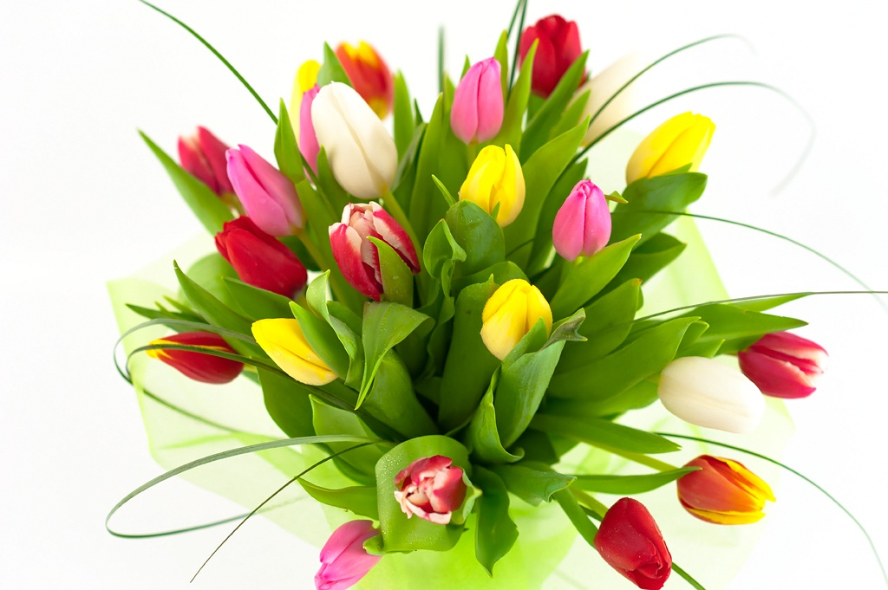
Желаем удачи!

